Slide 1
流年似水抖音全国直播基地
企业纳新
TIKTOK

Slide 2
流年似水（上海）文化传媒有限公司
2009年从事传统广告媒体，2011-2013主营业务为微电影、明星代言、商演等；2018年涉足新媒体版块，2019年开始从事MCN和直播业务，公司旗下有近2500名主播，100多位经纪人，2022年增加了企业短视频业务，2023年发展规划为全国各地落地直播基地。
全国直播基地
以短视频拍摄剪辑、直播（才艺、手游等）为主，拓展业务包括商家联盟，本地同城，无人直播。
公司简介

Slide 3
目录
01
行业背景
02
团队简介
03
直播分公司展示
04
岗位与要求

Slide 4
Part
01.
行业背景
热门行业
案例众多
趋势行业
终身事业

Slide 5
行业背景
2022直播短视频行业整体规模
根据主要上市企业公开财报和采样信息估算，2022年我国网络表演（直播与短视频）行业整体市场营收达1992.34亿元（不含线上营销（广告）业务)。较2021年增长8%，以抖音、快手、微信视频号、YY 直播、映客直播、阳陌等为代表的中头部直播平台约20家。
截至2022年末，具有网络表演(直播与短视频）经营资质的经营性互联网文化单位有6263家，其中2022年新获得网络表演（直播与短视频）经营资质的经萱性互联网文化单位有1959家（部分单位退出）

Slide 6
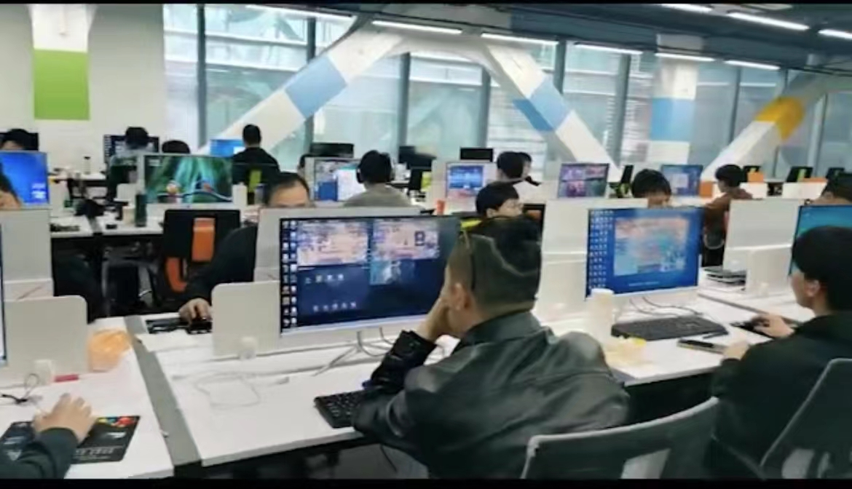
创始团队介绍
创始人2009年从事传统广告传媒至今，于2019年登陆酷狗音乐、网易CC、抖音、快手、视频号等平台
奖项荣誉01
抖音2020年华东地区有效拉新第二名
2019年
投入资金一千多万用于直播行业，旗下分公司六家覆盖江苏、上海、安徽、广东等地 。
奖项荣誉02
素人新主播纯月收益达50多万元RMB
奖项荣誉03
创始人为女子十二乐坊抖音首席运营导师

Slide 7
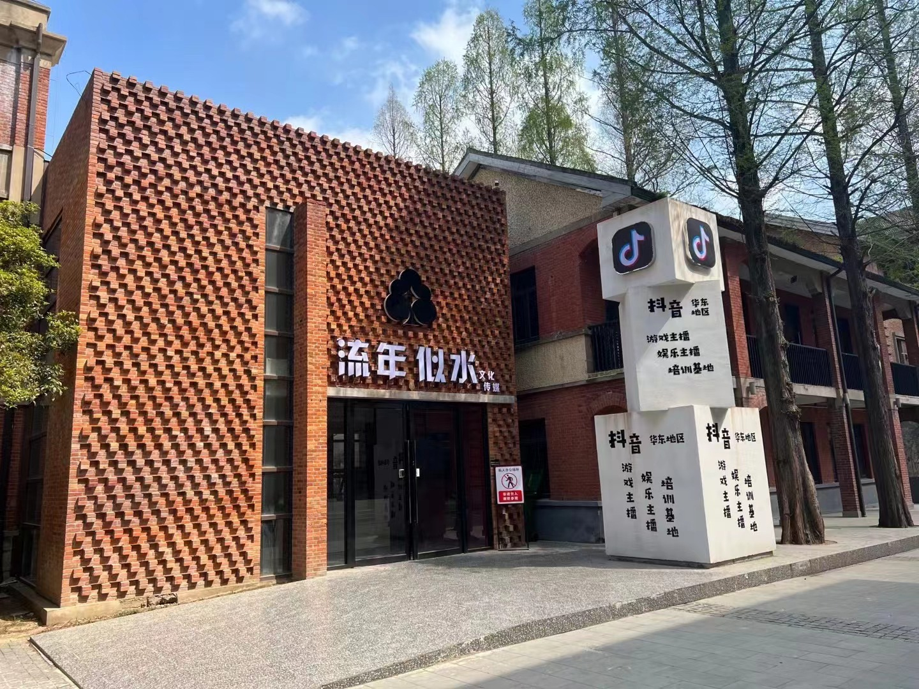
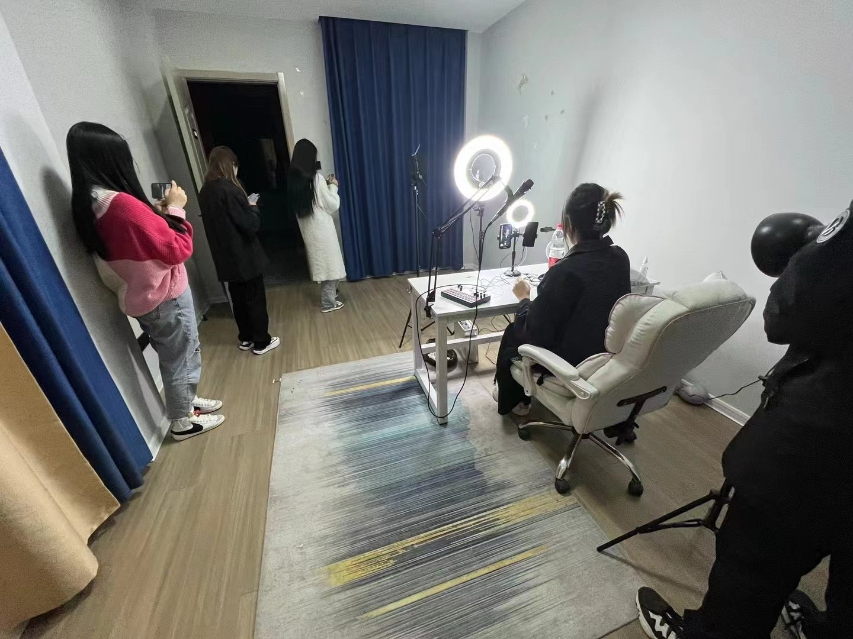
流年似水安徽直播基地展示

Slide 8
流年似水苏州直播基地展示

Slide 9
流年似水苏州直播间展示拍摄花絮

Slide 10
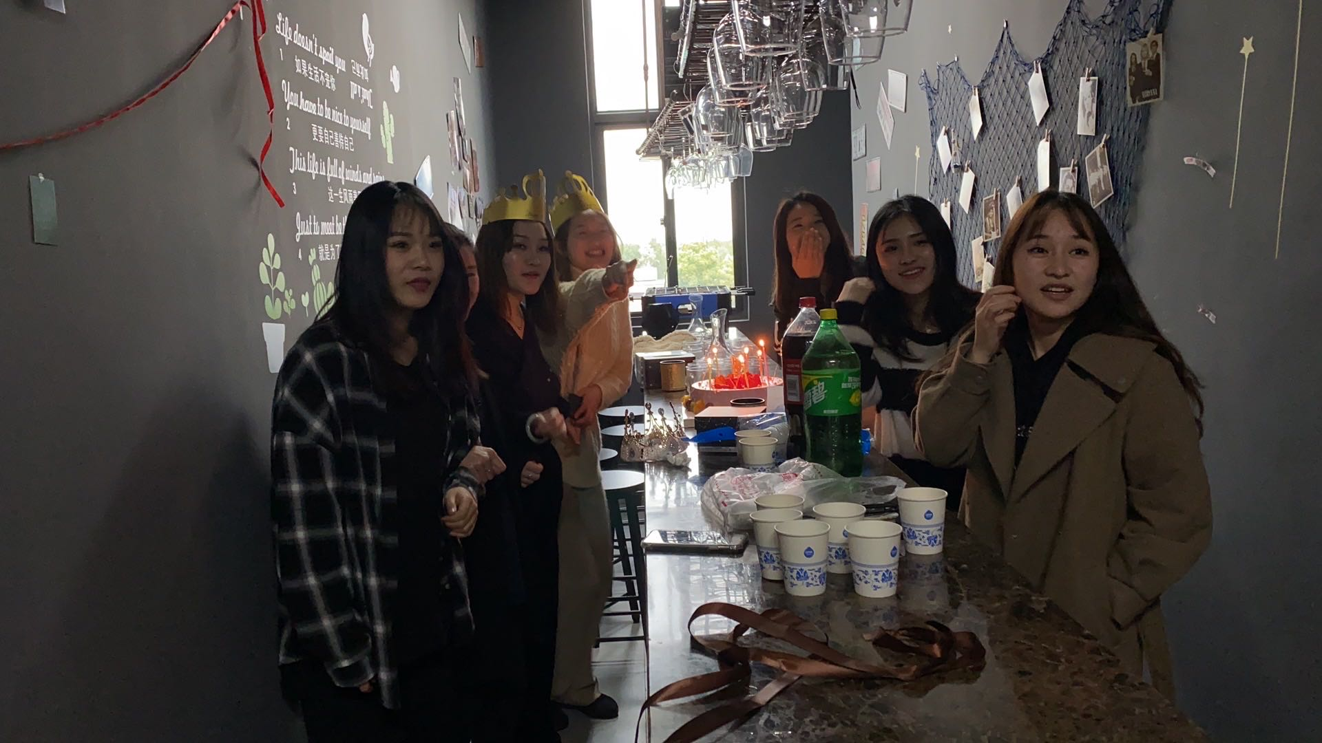
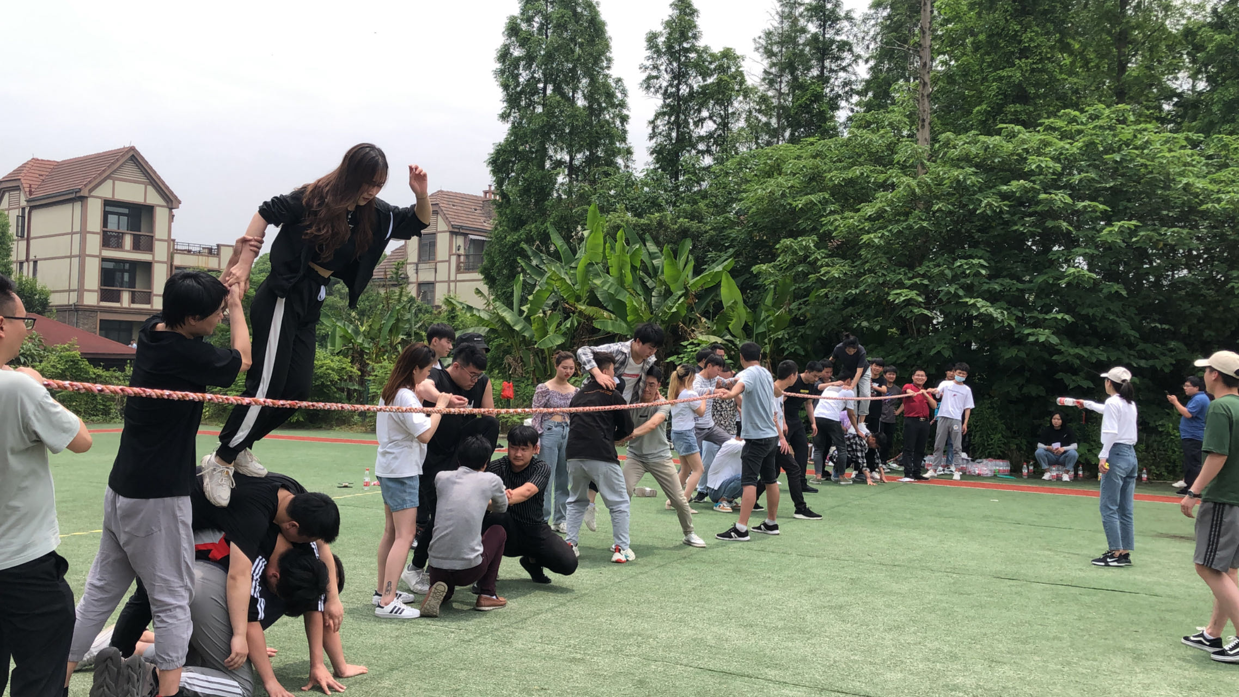
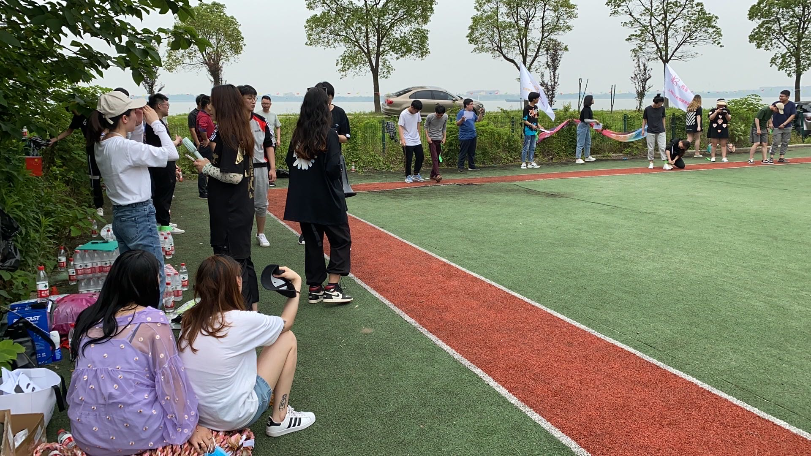
公司会不定期举办团建、聚餐

Slide 11
Part
02.
岗位与要求
短视频拍、剪师
主播经纪人
才艺主播
直播导播
场控导师
带货主播
商家运营导师
直播运营导师
手游主播

Slide 12
短视频拍摄、剪辑
综合月收入：4000-8000
1、负责公司的视频制作相关工作，熟练使用相关多媒体设计及后期编辑软件、 视频制作软件，能够按照公司电商、播商、微商等各类推广的要求编辑视频。
2、负责视频的录制编辑，按照相关要求，进行视频拍摄、剪辑、压缩、制作、音频 处理以及字幕的制作等。
3、对素材进行加工并二度创作，根据反馈意见进行修改。
4、配合协助其他部门进行视频剪辑相关工作。
5、管理和维护拍摄和后期制作设备。
6、参与公司小程序、公众号的产品拍照、上传及运营和推广，进行海报、封面、插 图等平面的设计制作。
7、收集公司影像资料，定期整理、维护相关拍摄器材。
8、遵守公司各项规章制度，积极主动工作，言行正能量十足。

Slide 13
直播导播
综合月收入：5000-12000
1、负责拍摄前的准备工作，道具对接，拍摄安排等；
2、负责直播间日常维护、场景搭建、画面定制技术调试、灯光设备调试、直播前调试等；
3、负责直播间道具摆放、灯光调试等工作；
4、负责部门其他的协助工作。
任职要求：
1、具有专业技能，本科及以上学历，对摄影有兴趣，有意愿在直播行业发展；
2、负责过至少是top10的规模较大直播间；
3、做事认真、好学勤奋、责任心强，良好的沟通能力，有团队精神，注重细节，做事力求完美；
4、抗压能力强、工作意识高。能接受较快节奏的工作环境。

Slide 14
商家运营导师
综合月收入：3500-15000
1、负责对接商家；
2、负责商家的直播软件、直播上品、上团购券等指导；
3、负责商家数据管理，绩效指导工作；
4、负责部门其他的协助工作。
任职要求：
1、做事认真、好学勤奋、责任心强，良好的沟通能力，有团队精神，注重细节，做事力求完美；
2、能和商家友好沟通、灵活处理商家问题；
3、抗压能力强、工作意识高。能接受较快节奏的工作环境。

Slide 15
主播经纪人
综合月收入：3500-8000
1、负责主播的基础指导工作；
2、负责主播的转会、签约事宜；
3、负责非本公司运营平台的它站主播的招募；
4、负责部门其他的协助工作。
任职要求：
1、做事认真、好学勤奋、责任心强，良好的沟通能力，有团队精神，注重细节，做事力求完美；
2、和主播保持较好的同事关系，能帮助主播协调各种问题；
3、抗压能力强、工作意识高。能接受较快节奏的工作环境。

Slide 16
场控导师
综合月收入：6000-8000
1、全面负责主播直播过程中的后台操作，产品上下架，帮助主播提高直播间在线观看人数、活跃度等，为销售结果负责；
2、负责针对主播直播情况、主播特性，主导输出扶持方案及政策，对主播引流数据负责；
3、负责全职及合作主播的日常管理工作。
任职要求：
1、对直播行业感兴趣，有1年以上的直播场控及运营经验优先，接受优秀应届毕业生；
2、有过视频号、淘宝、抖音、快手平台直播或相关经验优先；
3、能接受不同时间段直播工作，工作时间根据主播的时间来定，能够适应早或晚班跟播；
4、头脑灵活、思想活跃、口齿伶俐，有较强的应变能力；
5、具备较强的服务意识，沟通、协调能力，执行力及创新精神。
6、具有销售经验可加分。

Slide 17
直播运营导师
综合月收入：5000-8000
1、全面负责主播的运营工作，包括账号搭建、昵称设计、头图设计、个人简介设计；
2、负责主播的开播话术培训，主播的妆容培训，短视频方向及对标账号；
3、负责全职及合作主播的日常管理工作。
4、负责主播开播时的跟播，包括后台提词等；
任职要求：
1、对直播行业感兴趣，有1年以上的直播运营经验优先，接受优秀应届毕业生；
2、有过视频号、淘宝、抖音、快手平台直播或相关经验优先；
3、能接受不同时间段直播工作，工作时间根据主播的时间来定，能够适应早或晚班跟播；
4、头脑灵活、思想活跃、口齿伶俐，有较强的应变能力；
5、具备较强的服务意识，沟通、协调能力，执行力及创新精神。

Slide 18
才艺主播
综合月收入：3500-8000（包食宿）
1、配合运营老师每日进行短视频创作；
2、学习相关直播，才艺展示及短视频知识；
3、负责个人直播间的设备（保持充电、设备完好）等；
4、跟据要求完成直播工作及运营老师的要求；
任职要求：
1、对直播行业感兴趣，有1年以上的直播运营经验优先，接受优秀应届毕业生；
2、有过视频号、淘宝、抖音、快手平台直播或相关经验优先；
3、能接受不同时间段直播工作，工作时间根据主播的时间来定，能够适应早或晚班跟播；
4、头脑灵活、思想活跃、口齿伶俐，有较强的应变能力；
5、具备较强的服务意识，沟通、协调能力，执行力及创新精神。

Slide 19
带货主播
综合月收入：3500-8000（包食宿）
1、配合运营老师每日进行短视频创作；
2、学习相关直播及短视频知识；
3、负责个人直播间的设备（保持充电、设备完好）等；
4、跟据要求完成直播工作及运营老师的要求；
任职要求：
1、对直播行业感兴趣，有1年以上的直播运营经验优先，接受优秀应届毕业生；
2、有过视频号、淘宝、抖音、快手平台直播或相关经验优先；
3、能接受不同时间段直播工作，工作时间根据主播的时间来定，能够适应早或晚班跟播；
4、头脑灵活、思想活跃、口齿伶俐，有较强的应变能力；
5、具备较强的服务意识，沟通、协调能力，执行力及创新精神；
6、有销售经验优先。

Slide 20
游戏主播
综合月收入：3500-8000（包食宿）
1、配合运营老师每日进行短视频创作；
2、学习相关直播及短视频知识；
3、负责个人直播间的设备（保持充电、设备完好）等；
4、跟据要求完成直播工作及运营老师的要求；
任职要求：
1、对直播行业感兴趣，有1年以上的直播运营经验优先，接受优秀应届毕业生；
2、有过视频号、淘宝、抖音、快手平台直播或相关经验优先；
3、能接受不同时间段直播工作，工作时间根据主播的时间来定，能够适应早或晚班跟播；
4、头脑灵活、思想活跃、口齿伶俐，有较强的应变能力；
5、具备较强的服务意识，沟通、协调能力，执行力及创新精神；
6、有手游和steam游戏经验优先。

Slide 21
公司要做什么？
75%
50%
25%
媒体
KOL孵化
商家
主业务版块为抖音直播，包括但不限于快手、视频号、B站、小红书等
根据每个人的工作情况，量身定制未来发展方向，结合公司资源，打造成KOL，从事新媒体、网大、网剧、网综等
最快的变现模式，最先进的商业逻辑，在帮助商家获得流量的同时，可以赚取非常丰富的利润

Slide 22
Part
03.
部分照片展示

Slide 23
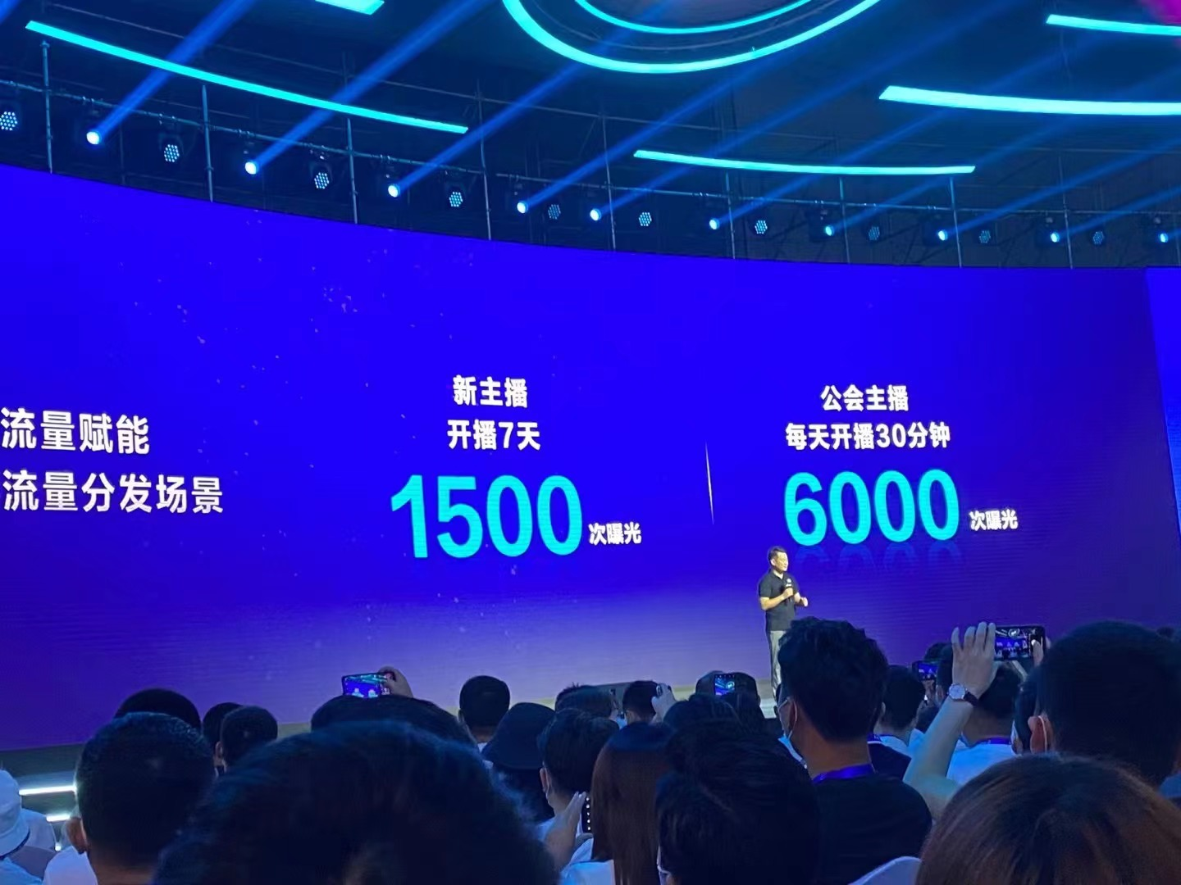
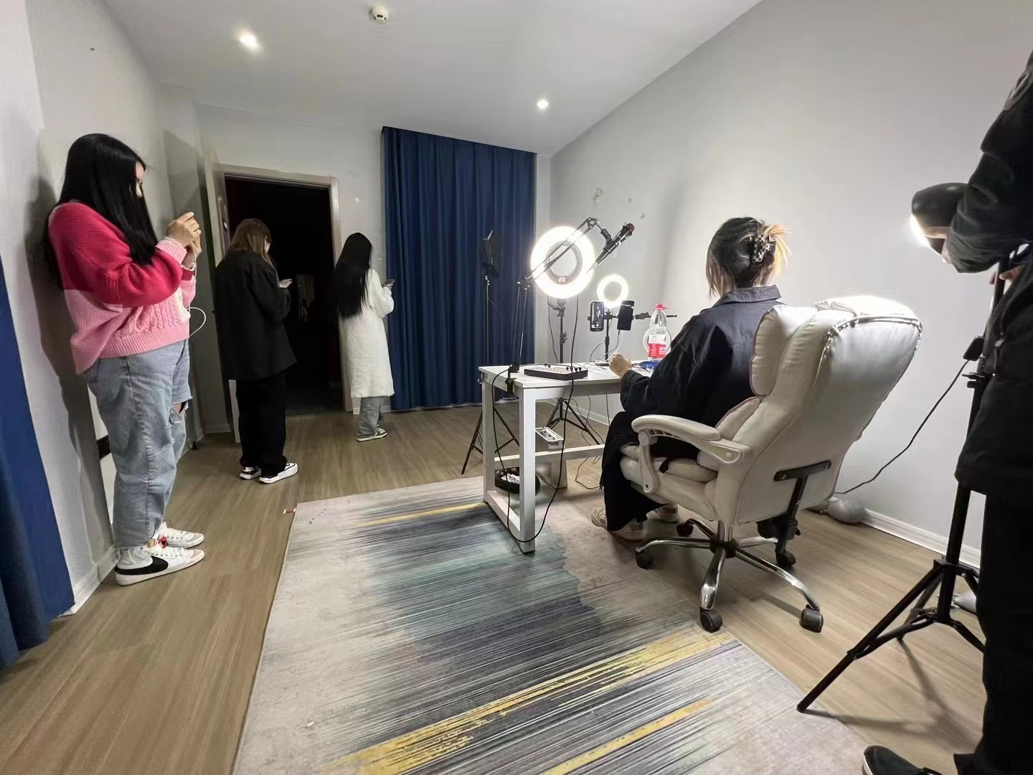
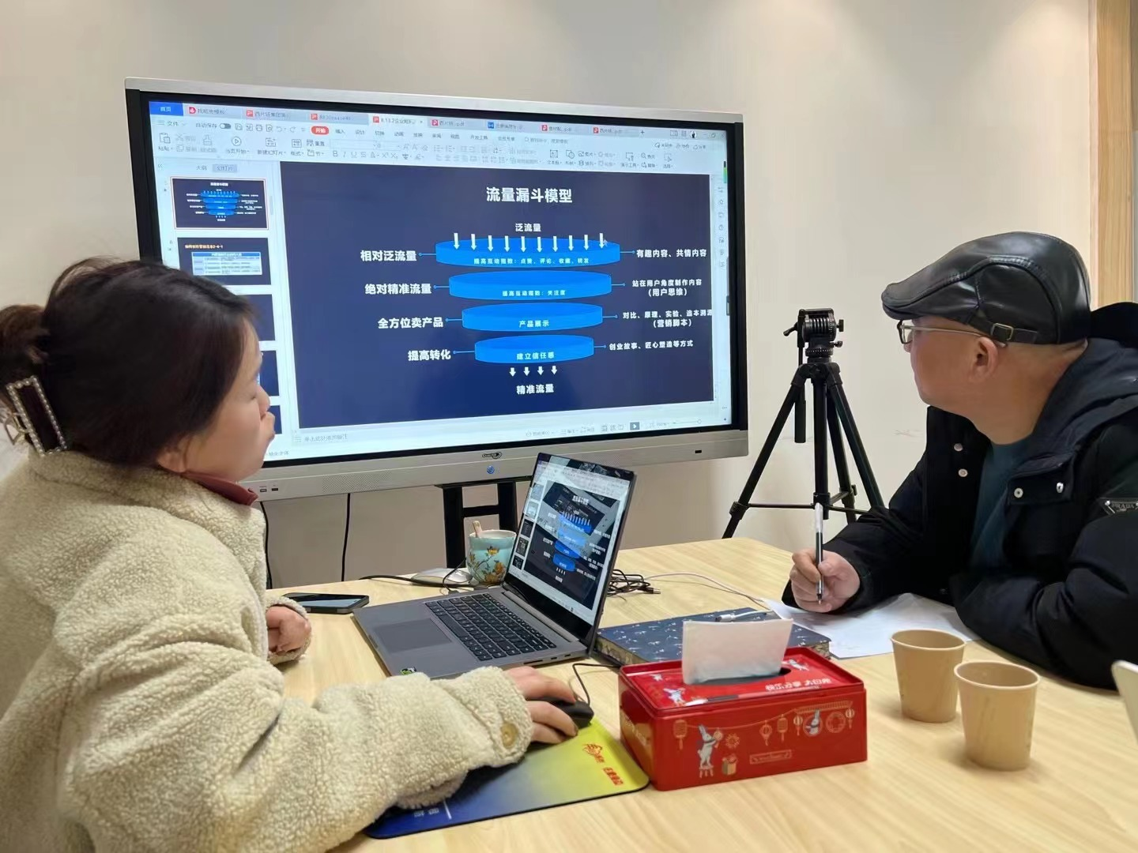
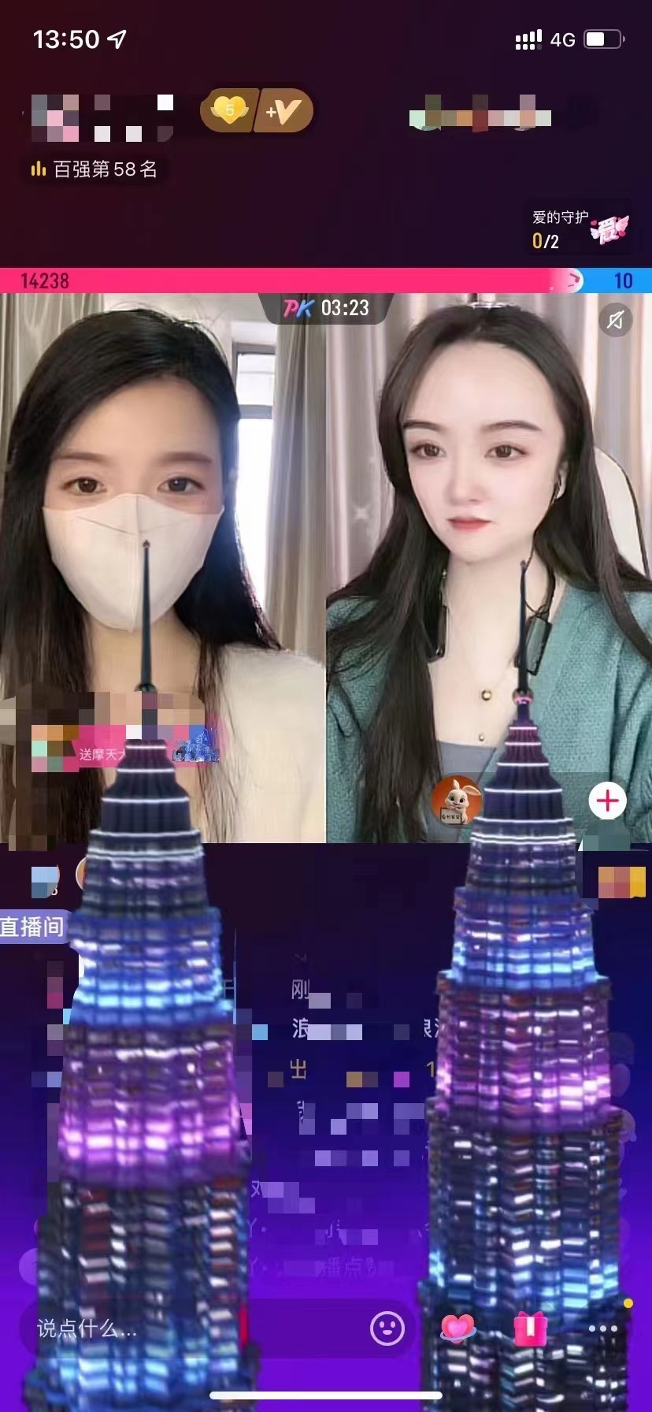
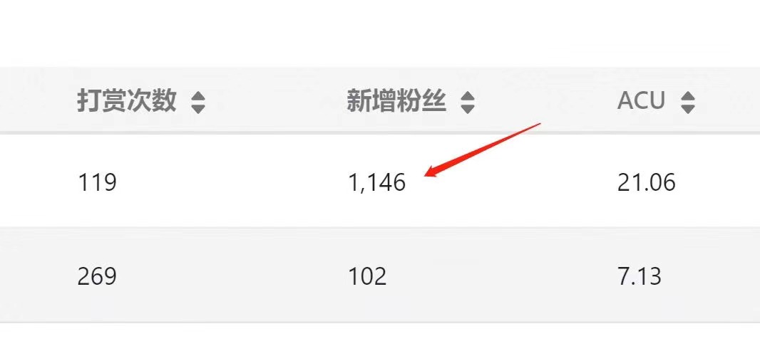
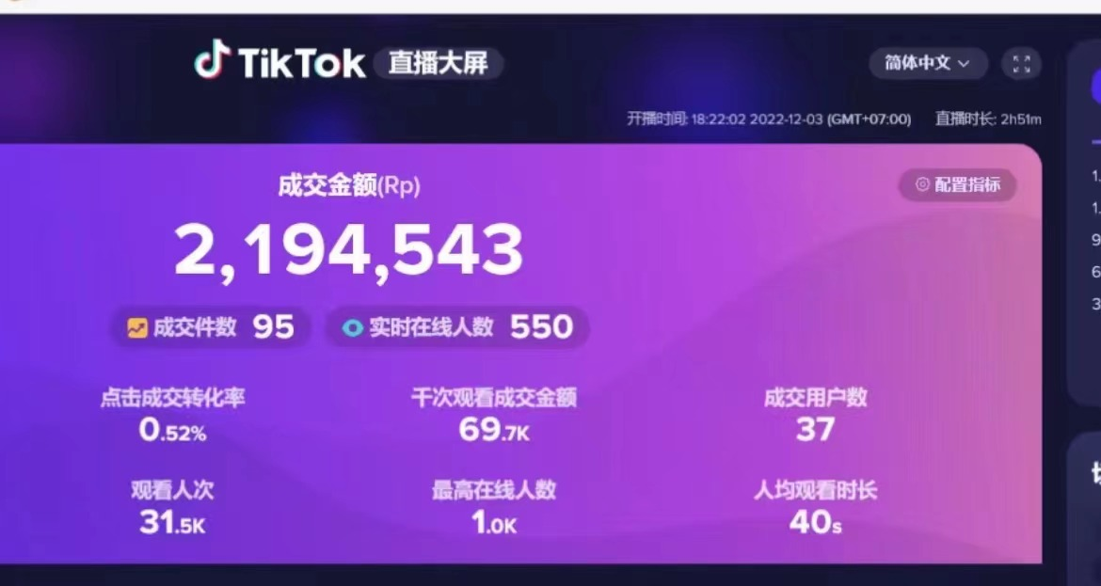
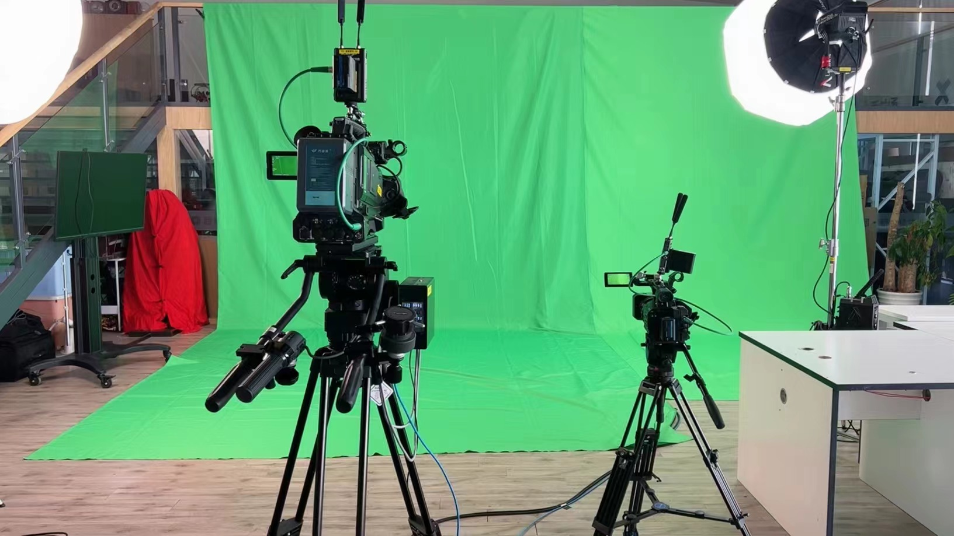

Slide 24
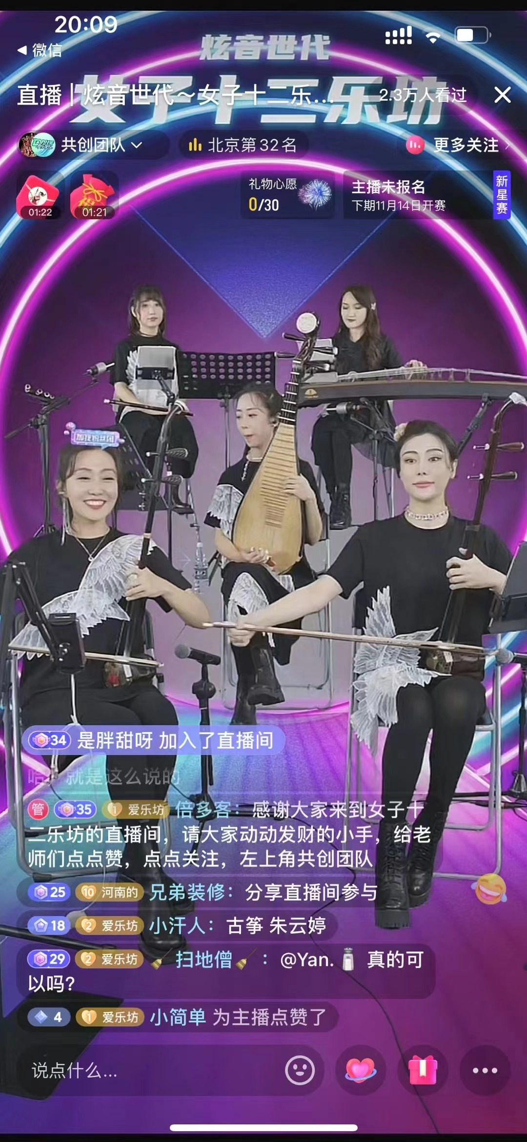
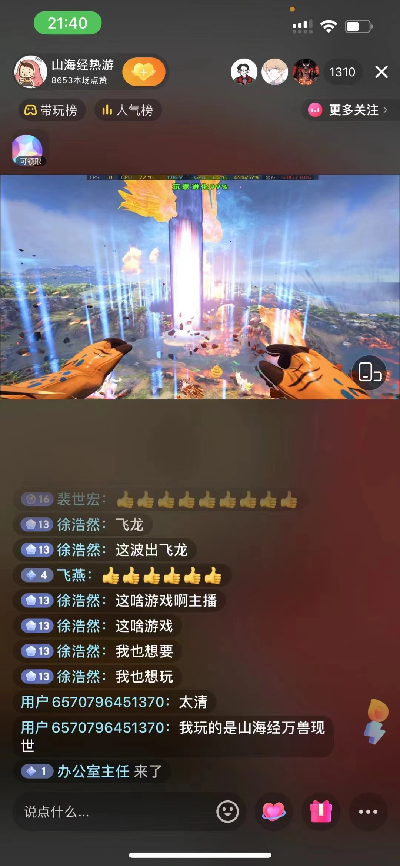
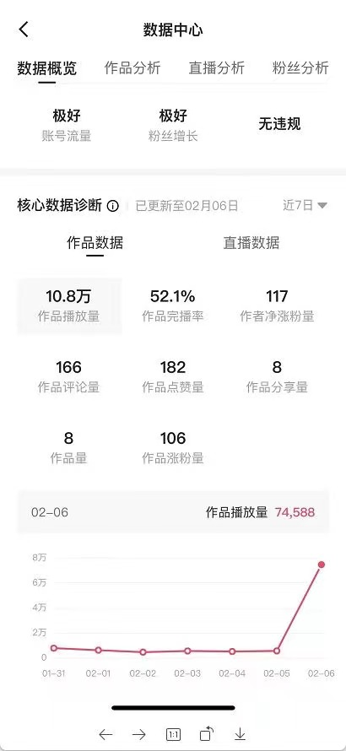
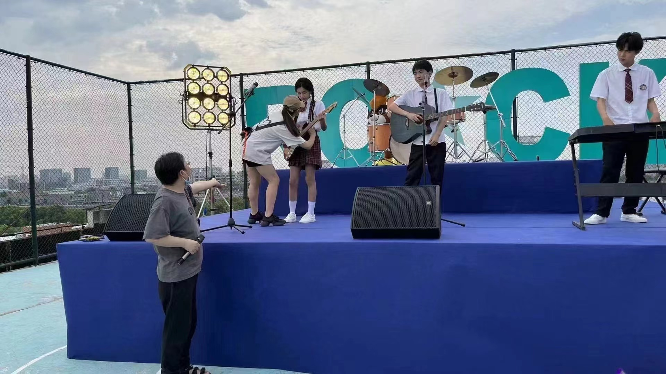
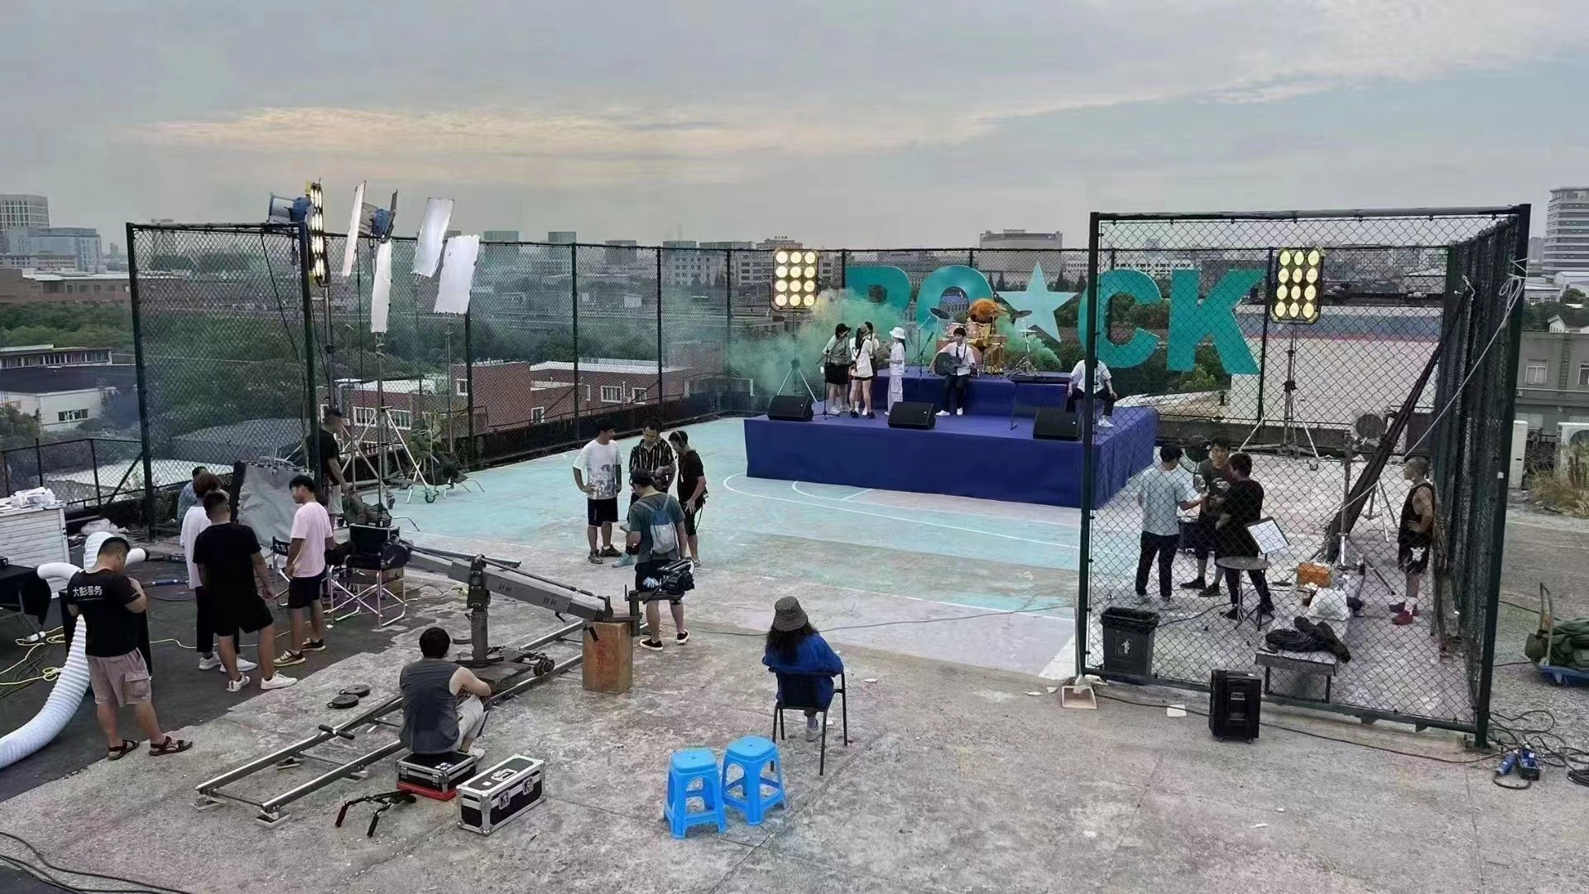

Slide 25
流年似水抖音全国直播基地
谢谢观赏
TIKTOK

